Slide 1
Вишнева Ірина Миколаївна, завідувач КУ ХОПМПК
Особливості співпраці працівників психологічної служби з обласною ПМПК в умовах організації інклюзивного навчання в загальноосвітніх навчальних закладах.

Slide 2

«… Особлива дитина – перш за все дитина, а потім вже особлива»
Л.С. Виготський (1924 р.)

Slide 3
Діти з особливими освітніми потребами
Діти з мовленнєвими порушеннями.
Діти із затримкою психічного розвитку.
Діти із порушеннями зору.
Діти із порушеннями слуху.
Діти із порушеннями опорно-рухового апарату.
Діти із гіперактивністю та дефіцитом уваги.
Діти із раннім дитячим аутизмом.
Діти з порушеннями поведінки.

Slide 4
Порівняльна кількість дітей, обстежених КУ ХОПМПК

Slide 5
Порівняльна кількість дітей, вперше виявлених КУ ХОПМПК

Slide 6
Кількість дітей, вперше виявлених
КУ ХОПМПК за 2016/2017 н.р.
Всього: 2273 дитини

Slide 7
Кількість дітей дошкільного віку, виявлених вперше КУ ХОПМПК за 2016/2017 н. р.
Всього: 1483 дитини

Slide 8
Кількість дітей шкільного віку, виявлених вперше КУ ХОПМПК за 2016/2017н. р.
Всього: 790 дітей

Slide 9
Кількість дітей, яким рекомендовано інклюзивна форма навчання у 2017/2018 н.р. за віковими ознаками
237
32
Всього: | 156 | 72 | 21 | 1 | 4 | 11 | 4 | 269

Slide 10
Кількість дітей із затримкою психічного розвитку, яким рекомендовано інклюзивна форма навчання на 2017/2018 н.р. в Харківській області
Всього: 139 дітей

Slide 11
Кількість дітей із затримкою психічного розвитку, яким рекомендовано інклюзивна форма навчання на 2017/2018 н.р. в
м. Харків
Всього: 17 дітей
Notes:
Всього по місту надано 17 рекомендацій навчання за програмою ЗПР дітям шкільного (15) та дошкільного(2) віку.

Slide 12
Кількість дітей, які отримали рекомендації інклюзивної форми навчання за програмою ЗПР у 1-му класі
Всього: 43 дитини

Slide 13

Запровадження інклюзивного навчання дітей з ООП передбачає створення відповідних умов:
Доступність будівель і приміщень;
Використання адекватних форм і методів навчально-виховної роботи;
Психолого-педагогічний супровід;
Співпраця з батьками (особами, які їх замінюють), залучення батьків до участі у навчально-виховному процесі;
Корекційна спрямованість навчально-виховного процесу.

Slide 14

Додаткові послуги
Навчально-виховний процес
Корекційна програма
Навчальна програма
Ритміка
Корекція розвитку
Розвиток мовлення

Slide 15
Превентивний етап
Інклюзія
Інклюзивний освітній заклад
вивчення індивідуальних особливостей учня
ознайомлення з особовою справою
бесіда з дитиною та її батьками
оцінка освітнього середовища
психолого-педагогічна діагностика
психолого-педагогічний консиліум
створення індивідуальної програми розвитку
адаптація до потреб дитини
освітнього середовища
змісту, методів і форм навчальної діяльності
методичних матеріалів
психологічний та соціальний супровід
дитини з особливими потребами
батьків цих дітей
педагогів
Інших учасників освітнього процесу (учнів та батьків)

Slide 16
Алгоритм роботи навчальних закладів
з надання освітніх послуг
дітям з особливими освітніми потребами
Отримання висновку з рекомендаціями обласної психолого-медико-педагогічної консультації.
Вивчення сильних та слабких сторін розвитку, потенційних можливостей дитини командою педагогічних та медичних працівників загальноосвітнього навчального закладу.
Клопотання до районного (міського) відділу (управління) освіти про погодження роботи інклюзивного класу (групи).
Розробка індивідуальної програми розвитку для організації інклюзивного навчання (виховання) для учня (обов'язково).
Розробка індивідуальної адаптованої навчальної програми (за необхідністю).
Розробка індивідуального навчального плану (за необхідністю).
Складання розкладу уроків.
Відстеження динаміки розвитку дитини. Оцінювання навчальних досягнень.

Slide 17
Висновок ПМПК є підставою для:
Створення інклюзивних або спеціальних класів;
Надання додаткових корекційних послуг дитині в інклюзивному класі;
Додаткового фінансування школи, в якій навчається дитина з особливими освітніми потребами.
(«Про затвердження порядку організації інклюзивного навчання у загальноосвітніх навчальних закладах» Постанова КМУ від 15.09.2011 № 872 );
«Про затвердження формули розподілу освітньої субвенції між місцевими бюджетами» Постанова КМУ від 26.06.2015 № 435);

Slide 18
Рекомендації ПМПК щодо організації інклюзивної освіти
надаються у формі ВИТЯГУ із ПРОТОКОЛУ, в якому зазначено :
колегіальний психолого-педагогічний висновок консультантів щодо особливостей розвитку дитини;
рекомендації щодо програми навчання та виховання дитини на один навчальний рік;
кількість годин необхідних для корекційно-розвиткової роботи;
додаткові спеціальні послуги, відповідно до нозології дитини;
спеціалісти, які мають реалізувати корекційну складову.

Slide 19
ЩО ДЛЯ ЦЬОГО ПОТРІБНО ЗРОБИТИ?
Записатися по телефону на консультацію (057) 392 01 63.
Підготувати пакет документів: картка стану здоров’я та розвитку дитини; ксерокопії паспорту одного з батьків, або осіб, які їх замінюють, свідоцтва про народження дитини; зошити, якщо дитина навчається, малюнки; письмова згода батьків про надання дозволу на обробку персональних даних дитини, отриманих у процесі психолого-педагогічного вивчення.
Батькам разом з дитиною прийти у визначений час й отримати витяг з протоколу та рекомендаціями щодо подальшого навчання, виховання дитини.

Slide 20
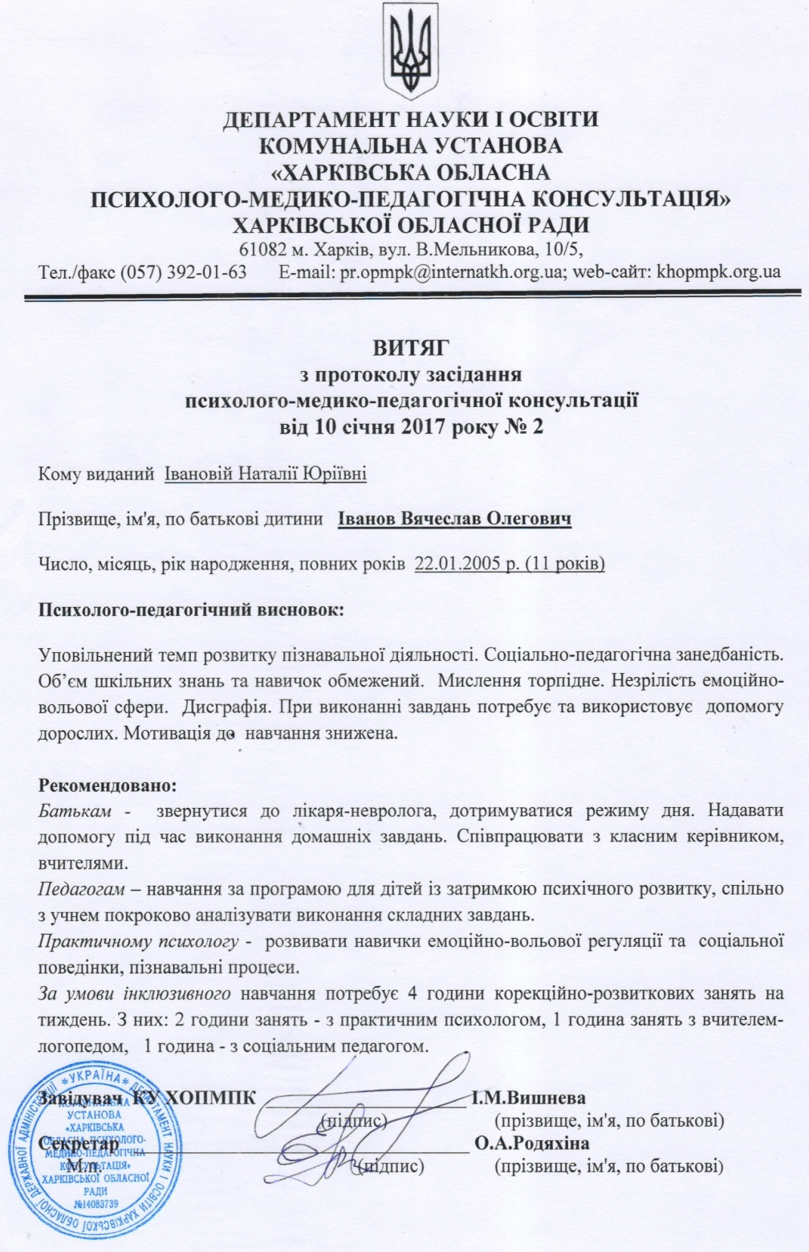


Slide 21
Психолого-педагогічний висновок
КУ ХОПМПК
Зазначаються результати перевірки
Збереження слухової функції,
зорового аналізатору,
стану мовленнєвого розвитку,
рухової сфери,
рівня розвитку сенсорних та інтелектуальних процесів.
ВИЗНАЧАЄТЬСЯ
- доступність контакту,
- темп розумових операцій,
- здатність та мотивація до навчання,
- особливості поведінки, емоційно-вольової сфери.
Уповільнений темп розвитку пізнавальної діяльності. Пам'ять короткотривала. Працездатність знижена. Труднощі зосередження. Загальне недорозвинення мовлення ІІ рівня. Сенсорна алалія. Обсяг шкільних знань та навичок обмежений. В контакт вступає охоче. Пошуково-наслідувальна діяльність здійснюється за допомогою дорослого, потребує додаткових роз’яснень. Незрілість емоційно-вольової сфери. Прояви тривожності, інфантилізму. Навчуваність на середньому рівні.

Slide 22
Словник термінів КУ ХОПМПК
1. Важка неврологічна хвороба – епілепсія.
Генетична хвороба – хвороба Дауна, хвороби обміну речовин.
2. Соматична хвороба – порок серця, онкологічні захворювання, захворювання крові.
3. Стійке порушення пізнавальної діяльності – розумова відсталість.
4. Уповільнений темп розвитку пізнавальної діяльності – затримка психічного розвитку (ЗПР).
5. Порушення комунікативних функцій мовлення та соціальної взаємодії. Ехолалія. Стереотипні рухи – аутизм, аутичний спектр.
6. Підвищена рухова активність, нестійкість уваги – гіперактивність.
7. Загальний психічний розвиток низького когнітивного функціонування – аутизм із зниженням інтелекту до рівня розумової відсталості.
8. Загальний психічний розвиток середнього когнітивного функціонування – аутизм із зниженням інтелекту до рівня затримки психічного розвитку.
9. Втрата єдиних психічних процесів, емоційна неадекватність, соціальна дезадаптація – дитяча шизофренія.
10. Фізіологічні відправлення не контролює – енурез, енкопрез.

Slide 23
Рекомендації
Батькам – розвивати навички самостійності, співпрацювати з вчителем-логопедом, практичним психологом. Допомагати у виконанні домашніх завдань, надавати підтримку під час виконання домашніх завдань. Збагачувати уявлення про оточуючий світ, організувати дозвілля.
Педагогам – навчання за програмою для дітей із затримкою психічного розвитку.
За умови інклюзивного навчання дитина потребує 5 годин додаткових корекційно-розвиткових занять на тиждень. З них: 2 години занять з практичним психологом, 1 година занять з вчителем-дефектологом, 2 години занять з вчителем-логопедом. Потребує супроводу асистента вчителя (асистента дитини).
Практичному психологу: розвивати пізнавальні процеси, формувати навички асертивної поведінки.

Slide 24
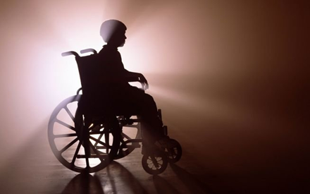
Про супровід асистентів
Керівник навчального закладу визначає кількість учителів-дефектологів, асистентів учителя, а за потребою, асистентів дитини.
Асистент вчителя – педагогічний працівник працює з дітьми 2-3 уроки щодня.
Основне завдання – допомога вчителю в забезпеченні особистісно- зорієнтованого, індивідуального підходу в освітньому процесі, зокрема у створенні індивідуальної програми розвитку для дитини з особливими освітніми потребами. Оформлює та веде відповідну документацію. Забезпечує пізнавальну активність дітей з ООП. Спостерігає за поведінкою, успіхами, труднощами дитини, надає поради та пропозиції.
ВАЖЛИВО поступово зменшувати обсяг допомоги, виходити на певний рівень самостійності дитини.
Асистент дитини – волонтер, один із батьків, або особа, яка їх замінює.
Основне завдання – підтримка, постійний супровід дитини, яка може мати комплексні порушення розвитку. Посада асистента дитини вводиться на підставі письмової заяви батьків або осіб, які їх замінюють.

Slide 25

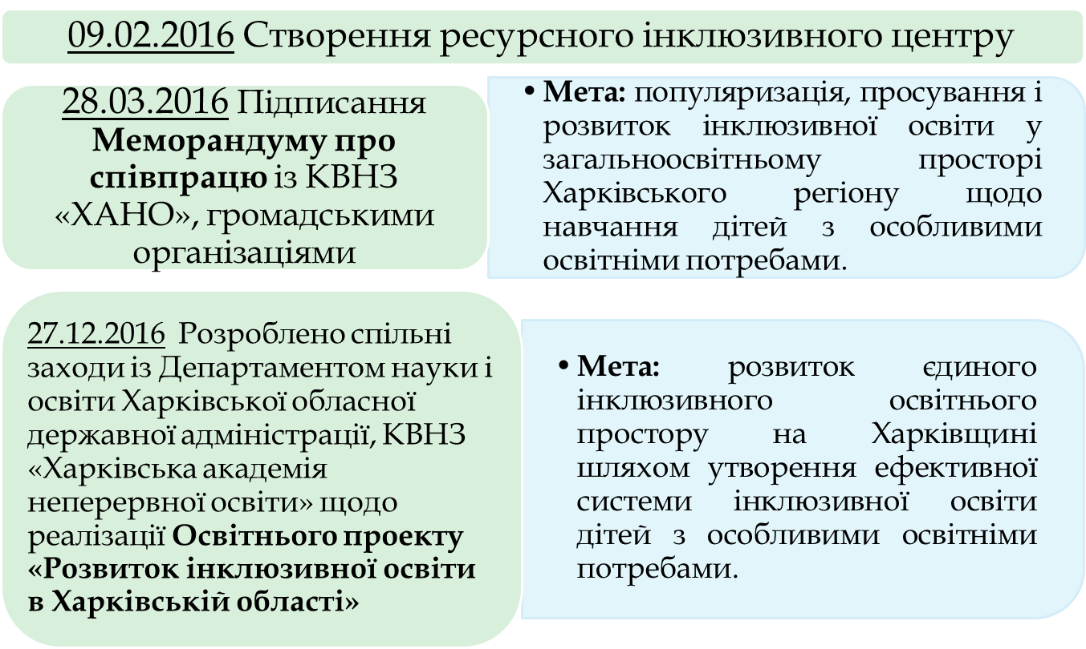

Хронологічний перебіг діяльності КУ ХОПМПК
щодо запровадження інклюзивної освіти

Slide 26
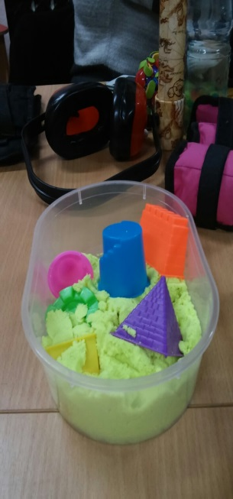
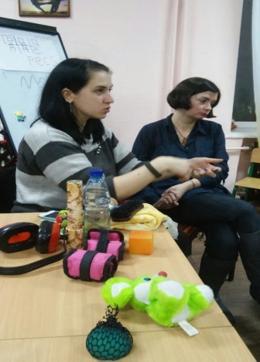
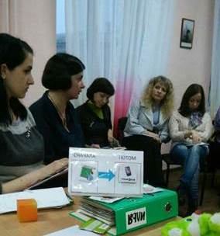
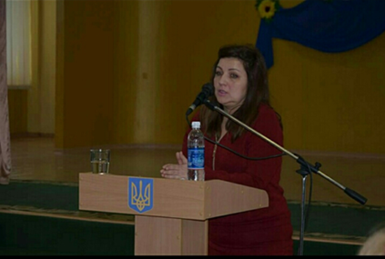
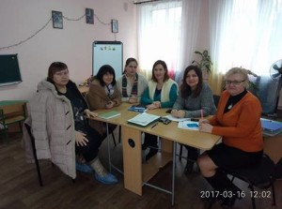
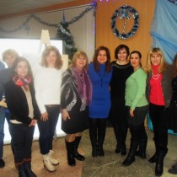
У рамках реалізації Меморандуму про співпрацю:
- проведено круглі столи для педагогічних працівників обласних та міських загальноосвітніх навчальних закладів за участю фахівців громадських організацій;
- взято участь у науково-практичних семінарах для працівників психологічної служби Індустріального, Московського районів,
- участь у засіданні міської батьківської ради за темою «Розвиток інклюзивної освіти в м. Харків»;
- КУХОПМПК надаються методичні рекомендації щодо психолого-педагогічного супроводу дітей з особливими освітніми потребами;
ведуться бази даних навчальних закладів, громадських організацій, медичних установ;
здійснюється облік даних дітей, яким рекомендовано інклюзивну форму навчання та виховання.

Slide 27

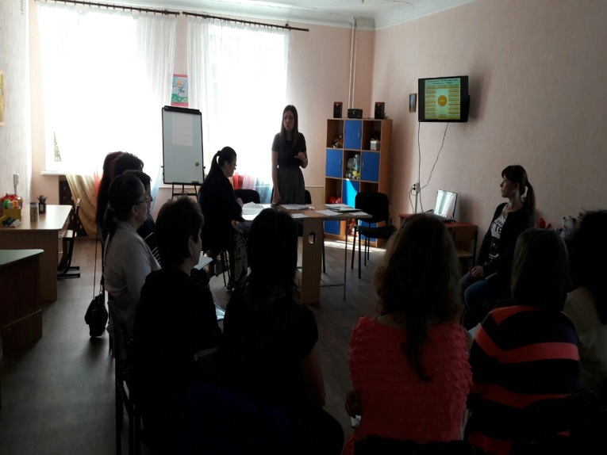
Консультаційно-методична допомога ПМПК
Спеціалісти КУ ХОПМПК надають методичну допомогу щодо складання
Індивідуальної програми супроводу,
Індивідуального навчального плану,
Індивідуальної програми розвитку дитини з ООП;
Алгоритму супроводу дитини з ООП у ЗНЗ.
На базі КУ ХОПМПК проводяться наступні заходи:
супервізійні групи для педагогів, які приймають участь у впровадженні інклюзивної освіти;
групи зустрічей для батьків дітей з ООП;
круглі столи;
засідання тимчасових творчих колективів;
семінари-практикуми.

Slide 28
Алгоритм супроводу дітей з ООП
(для працівників психологічної служби)
1. Визначення потенційних можливостей дитини.
2. Надання рекомендацій педагогічним працівникам щодо організації роботи з учнями з особливими освітніми потребами.
3. Створення позитивного мікроклімату в класі, школі (проведення тренінгів, бесід, круглих столів тощо).
4. Участь у складанні індивідуальної програми розвитку.
5. Складання програми корекційно-розвиткових занять для індивідуальної або групової роботи з дитиною у рамках основної діяльності.
6. Складання індивідуальної навчальної програми за спеціальною програмою (Корекція розвитку) .

Slide 29
Складання індивідуальної програми розвитку (ІПР), що містить наступні розділи:
загальну інформацію про учня;
наявний рівень знань та вмінь;
систему додаткових послуг;
види необхідної адаптації та модифікації навчальних матеріалів;
індивідуальну навчальну програму та, за потреби, індивідуальний навчальний план.
( Порядок організації інклюзивного навчання у загальноосвітніх навчальних закладах регламентовані листом МОНУ від 18.05.2012 № 1/9-384, постановою КМУ від 09.08.17 № 588)

Slide 30
Визначення поточного рівня знань, вмінь, навичок
Фахівець | Характеристика рівня шкільних знань
Педагог | Наводяться відомості про рівень розвитку дитини: вміння, сильні якості, стиль навчання, здібності, проблеми. Надається інформація щодо впливу порушень розвитку дитини на її здатність до успішного навчання у звичайному класі.
Практичний психолог, соціальний педагог
Вчитель-логопед
Загальні висновки | Зазначаються труднощі учня, потенційні можливості
Рекомендації щодо подальшої роботи | Практичного психолога……. Вчителя-логопеда…… Вчителя (програма навчання, вікові вимоги до навчання)

Slide 31

Методики обстеження дітей з ООП
Методика діагностики відхилень в інтелектуальному розвитку молодших школярів
(Під редакцією Н.М. Стадненко, Т.Д. Ілляшенко, А.Г. Обухівської)

Slide 32
Наглядно-образний матеріал для психолого-педагогічного обстеження дітей у медико-педагогічних комісіях
(Під редакцією С.Д. Забрамної)

Slide 33

Діагностичний матеріал для дослідження особливостей розвитку пізнавальної сфери дітей дошкільного та молодшого шкільного віку
Автори-упорядники: Н.Я. Сємаго , М.М. Сємаго

Slide 34
Сильні та слабкі сторони розвитку
Сфери розвитку | Сильні сторони | Слабкі сторони
Пізнавальна сфера
Соціальна сфера
Самообслуговування
Фізичний розвиток (моторний)
Комунікативно-мовленнєва сфера
Емоціонально-вольова сфера
Сенсорний розвиток
Пріоритети та інтереси дитини

Slide 35
Метою соціально-психологічного супроводу дітей з особливими освітніми потребами є прилаштування освітнього середовища до потреб дитини з урахуванням її особливостей та можливостей.
У рамках діагностичної роботи вивчається:
Рівень знань та вмінь відповідно до вимог програми з урахуванням можливостей дитини;
Співвідношення рівня розумового розвитку дитини і вікової норми;
Рівень розвитку когнітивної сфери;
Особливості емоційно-вольової сфери;
Індивідуально-типологічні особливості;
Розумова працездатність та темп розумової діяльності.
Таким чином, виявляються фактори, що зумовлюють труднощі пізнавальної діяльності й ресурси, на які можна спиратися у корекційно-розвитковій роботі.
Практичні психологи, соціальні педагоги надають вчителям рекомендації стосовно врахування індивідуальних особливостей дитини у навчально-виховному процесі та взаємодії зі шкільним оточенням

Slide 36
Модифікація – трансформує
характер представлення
матеріалу шляхом зміни змісту або концептуальної складності
навчального завдання.
Адаптація – змінює характер представлення
матеріалу, не змінюючи зміст. Програма не змінюється. ??? Як оцінювати? Як надавати інформацію? (заняття в малій групі)
пристосування освітнього середовища
(зменшення рівня шуму в класі,
збільшення освітлення)
змінюється навчальний план або освітні цілі й завдання для конкретної дитини;
інші очікування від дитини (навчається в 5 класі, засвоює програму 3 класу);
використання спеціальних підручників, виконання інших домашніх завдань
адаптація навчальних підходів
(використання навчальних завдань
різної складності, збільшення часу для виконання)
адаптація навчальних матеріалів (адаптація навчальних посібників, наочних та інших матеріалів,
використання друкованих текстів з різним розміром
шрифтів, картки-підказки)

Slide 37
Індивідуальна навчальна програма
Довгострокова мета (на три місяці): ----- для пізнавального, мовленнєвого, соціального розвитку:
Василь опанує навички суспільної поведінки у класі. Коли чує звернення до себе від дорослого, у найближчі 3-5 сек. Виконує те, про що просять у 9-ти випадках з 10-ти
Короткострокові завдання | Методи оцінювання. Дата і прогрес
Випереджати дію дитини, формулювати інструкцію до тієї дії, яку він хоче виконати Давати таке завдання, яке легко виконати з фізичною допомогою дорослого (рука в руці) | Спостереження 15.10. – НП Спостереження 12.10. – НП (незначний прогрес)

Slide 38
Труднощі запровадження інклюзивної освіти
1. Не бачать дитину, а перш за все бачать її порушення.
2. Заздалегідь ставлять складні завдання для навчання, не враховуються особливості розвитку, потенційні можливості, збережені функції дитини.
3. Залишаються наодинці. Не звертаються за допомогою, боячись бути некомпетентними.
4. Не бажають брати відповідальність, змінювати підходи в своїй роботі, навчатися, збагачувати та розвивати свої власні вміння, навички.

Slide 39
Створення позитивного мікроклімату в класі, школі.
Формування психологічної готовності учасників навчально-виховного процесу взаємодіяти один з одним;
Впровадження інклюзивних цінностей у практичну діяльність;
Допомога кожному відчути себе частиною цілого;
Збільшення участі дітей і дорослих у процесах навчання і викладання;
Зменшення виключення, дискримінації, бар'єрів для навчання й участі;
Сприйняття відмінностей між дітьми і дорослими як ресурсу для навчання.

Slide 40
Рекомендації : проводити тренінгові заняття, що спрямовані на подолання упередженого ставлення до дітей з особливими потребами, подолання та уникнення стереотипів з:
1. педагогами з метою розвитку навичок співпраці з різними дітьми, оскільки саме вчителі моделюють очікувану поведінку від учнів;
2. учнями з метою формування вміння бачити та цінувати відмінності, слухати та враховувати різні точки зору, висловлювати незгоду, поважаючи думку інших.

Slide 41


Телефон: 392-01-63
Email: pr.opmpk@internatkh.org.ua,
Сайт: kukhopmpk.org.ua
Facebook: KhPMPK
Адреса: м. Харків, вул. Василя Мельникова 10/5 (на території СНВК № 8, станція метро Палац спорту).

